Slide 1
Evaluación de Operaciones Relacionales
Ciencias de la Computación V Tema 14
Notes:
1
The slides for this text are organized into chapters. This lecture covers the first part of Chapter 12. The set of slides labeled “Chapter 12, Part B” covers the remainder of Chapter 12.
Chapter 1: Introduction to Database Systems
Chapter 2: The Entity-Relationship Model
Chapter 3: The Relational Model
Chapter 4 (Part A): Relational Algebra
Chapter 4 (Part B): Relational Calculus
Chapter 5: SQL: Queries, Programming, Triggers
Chapter 6: Query-by-Example (QBE)
Chapter 7: Storing Data: Disks and Files
Chapter 8: File Organizations and Indexing
Chapter 9: Tree-Structured Indexing
Chapter 10: Hash-Based Indexing
Chapter 11: External Sorting
Chapter 12 (Part A): Evaluation of Relational Operators
Chapter 12 (Part B): Evaluation of Relational Operators: Other Techniques
Chapter 13: Introduction to Query Optimization
Chapter 14: A Typical Relational Optimizer
Chapter 15: Schema Refinement and Normal Forms
Chapter 16 (Part A): Physical Database Design
Chapter 16 (Part B): Database Tuning
Chapter 17: Security
Chapter 18: Transaction Management Overview
Chapter 19: Concurrency Control
Chapter 20: Crash Recovery
Chapter 21: Parallel and Distributed Databases
Chapter 22: Internet Databases
Chapter 23: Decision Support
Chapter 24: Data Mining
Chapter 25: Object-Database Systems
Chapter 26: Spatial Data Management
Chapter 27: Deductive Databases
Chapter 28: Additional Topics

Slide 2
Introducción
Los operadores relacionales son las piezas principales de la evaluación de las consultas. Las consultas, escritas en SQL, se trasladan a un optimizador de consultas, que basado en la manera de como están almacenados los datos produce un eficiente plan de ejecución para la evaluación de la consulta.
Un buen plan de ejecución no es solamente escoger la implementación de cada operador relacional que aparece en la consulta, también el orden en que se aplican afecta el costo.

Slide 3
Técnicas para desarrollar el algoritmo de cada operador
Iteración: Examina todas las tuplas de la relación de entrada. A veces, en vez de examinar las tuplas, podemos examinar las entradas de índice (que son mas pequeñas) que contienen todos los campos necesarios.
Indexar: Si se especifica una condición de selección o de join, es mejor usar un índice para examinar solamente las tuplas que satisfacen la condición.
Particionar: Al particionar las tuplas sobre una llave de ordenamiento, a menudo es posible descomponer una operación en una colección de operaciones menos costosas sobre las particiones. Ordenar y hashing son 2 de las técnicas mas comunes de particionamiento.

Slide 4
Rutas de Acceso
Hay mas de una forma de recuperar las tuplas de una relación, depende de la existencia de índices y la presencia de condiciones de selección en una consulta. Las formas alternativas para recuperar tuplas son llamadas rutas de acceso.
Una ruta de acceso puede ser 1) explorar un archivo o 2) usar un índice y una condición de selección.
La selectividad de una ruta de acceso es el número de páginas (tanto de índices como de datos) recuperadas.
La ruta de acceso mas selectiva es la que recupera menos páginas.

Slide 5
Esquema de ejemplo
Sailors (sid: integer, sname: string, rating: integer, age: real)
Reserves (sid: integer, bid: integer, day: dates, rname: string)
Similar al esquema anterior; pero se agregó rname.
Reserves:
  Cada tupla es de 40 bytes de longitud, 100 tuplas por página, 1000 páginas.
Sailors:
  Cada tupla tiene 50 bytes de longitud, 80 tuplas por página, 500 páginas.
Notes:
4

Slide 6

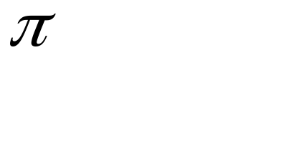



Operaciones relacionales
Vamos a considerar como implementar:
  Selección ( ) Selecciona un subconjunto de tuplas de una relación.
  Proyección ( ) Borra las columnas no deseadas de una relación.
  Join ( ) Permite combinar dos relaciones.
  Diferencia ( ) Tuplas en la relación 1 pero no en la relación 2.
  Unión ( ) Tuplas en la relación 1 o en la relación 2.
  Agregadas (SUM, MIN, etc.) y GROUP BY
Dado que de cada operación se obtiene una relación, las operaciones pueden ser compuestas! Luego de estudiar las operaciones, discutiremos como optimizar las consultas formadas por una composición de ellas.
Notes:
3

Slide 7


Joins con una condición de igualdad
SELECT *
FROM Reserves R1, Sailors S1
WHERE R1.sid=S1.sid
En álgebra: R S. Muy común! Debe ser cuidadosamente optimizado. R S es muy grande; también, R S seguido por una selección es muy ineficiente.
Asumamos: Hay M páginas en R, p_{R} tuplas por página, N páginas in S, p_{S} tuplas por página.
  En nuestro ejemplo, R es Reserves y S es Sailors.
Mas adelante consideraremos condiciones de join más complejas.
Costo métrico: # de operaciones de Lectura/Escritura Ignoraremos el costo de salida.
Notes:
5

Slide 8
Join por Ciclos anidados
for each tuple r in R do
for each tuple s in S do
if r_{i} == s_{j} then add <r, s> to result
Para cada tupla de la relación externa R (outer), se explorará completa la relación interna S (inner).
  Costo: M + p_{R} * M * N = 1000 + 100*1000*500 I/O’s
El ciclo anidado para el join está orientado a páginas: Para cada página de R, obtener cada página de S, y escribir a la salida cada par de tuplas <r, s> que cumplen la condición de join, donde r esta en la página-R y s está en la página-S.
  Costo: M + M*N = 1000 + 1000*500
  Si la relación externa es la menor (S), costo = 500 + 500*1000
Notes:
6

Slide 9
Join por Ciclos anidados en bloques
Se utiliza una página como buffer de entrada para explorar la relación interna S, una página como buffer de salida, y el resto de páginas para mantener un bloque de la relación externa R.
  Por cada tupla r del bloque R que coincida con s en la página S, agregar <r, s> al resultado. Luego leer el siguiente bloque de R, explorar S, etc.
R & S
Resultado de Join
Tabla hash para un bloque de R
(k < B-1 páginas)
. . .
. . .
. . .
Buffer de entrada
para S
Buffer de Salida
Notes:
9

Slide 10
Join por Ciclos anidados en bloques
Si tenemos suficiente memoria para mantener la relación menor (S) con por lo menos 2 páginas buffer extras. Podemos leer de la relación menor y usar un de los buffer extras para explorar la relación mayor R. Para cada tupla s de S, se verifica R y se coloca en la salida una tupla <r,s> para las tuplas s que verifican la condición. El segundo buffer extra se usa como buffer de salida
Cada relación se explora una sola vez, para un costo total en operaciones I/O de M+N, que es óptimo.
Si hay memoria suficiente disponible, un refinamiento importante es construir una tabla hash en la memoria para la relación menor R. El costo en operaciones I/O sigue siendo M+N, pero el costo de CPU es menor.
El costo es M por las lecturas en R. S se explora [M/(B-2)] veces y cada exploración cuesta N.
Reserves es R externa, podemos mantener un una tabla hash en memoria por 100 páginas de R. Por cada bloque de R tendremos que explorar S.
Así se realizan 10 exploraciones en S, cada una en 500 IO. El Total es: 1000 + 10*500 = 6000 IO

Slide 11
Ejemplo de Ciclos anidados en bloques
Costo: Explorar relación externa + #bloques de relacion extena * explorar relación interna
  # bloques de la relación externa = [# de páginas de la relación externa / tamaño de bloque]
Con Reserves (R) como la relación externa, y 100 páginas de R en memoria:
  El costo de explorar R es 1000 I/Os; un total de 10 bloques.
  Por cada bloque de R, se explora Sailors (S); 10*500 I/Os.
  Si hay espacio solo para 90 páginas de R, es posible explorar S 12 veces.
Con un bloque de 100-páginas de Sailors como relación externa:
  Costo de explorar S es 500 I/Os; con un total de 5 bloques.
  Por cada bloque S, se explora Reserves; 5*1000 I/Os.

Slide 12
Join por Ciclos anidados con índice
for each tuple r in R do
for each tuple s in S where r_{i} == s_{j} do
add <r, s> to result
Si hay un índice sobre la columna de la condición del join de una de las relaciones (sea S), podemos hacer de esta la interna y usar el índice.
  Costo: M + ( (M*p_{R}) * costo de buscar tuplas de S que cumplan)
Por cada tupla R, el costo de probar el índice S es alrededor de 1 o 2 para un índice tipo hash, 2 a 4 para un índice tipo árbol B+. El costo de buscar las tuplas de S (si asumimos la Alt. (2) o (3) para entradas de datos) depende de si es o no cluster.
  Índice clustered : 1 I/O (normalmente), unclustered: hasta 1 I/O por cada tupla S que coincida.

Slide 13
Ejemplo de Join por Ciclos anidados con índice
Índice tipo hash (Alt. 2) sobre sid de Sailors (como interna):
  Explorar Reserves: 1000 páginas I/Os, 100*1000 tuplas.
  Por cada tupla de Reserves: 1.2 I/Os para obtener la entrada de datos en el índice, mas 1 I/O para obtener la tupla de Sailors que coincida. Total: 220,000 I/Os.
Índice tipo hash (Alt. 2) sobre sid de Reservas (como interna):
  Explorar Sailors: 500 pagina I/Os, 80*500 (40,000) tuplas.
  Por cada tupla de Sailors: 1.2 I/Os para buscar la página de índices con las entradas de datos (1.2*40,000 I/O), mas el costo de recuperar las tuplas de Reserves que cumplan. Si se asume que estan distribuidas uniformemente, 2.5 reservaciones por marinero (100,000 / 40,000). El costo de recuperalas es 1 a 2.5 I/Os dependiendo si el índice es clustered. (40,000 a 100,000 I/O)
Notes:
8

Slide 14

Sort-Merge Join (R S)
i=j
Ordenar R y S sobre la columna de join, se exploran para hacer una unión, y se muestra el resultado.
  Se explora R hasta que la R-tupla actual >=S-tupla actual, luego se explora S hasta que la S-tupla actual>=R-tupla actual; se hace hasta que R-tupla actual = S-tupla actual.
  En este punto, todas las tuplas de R con el mismo valor en Ri ( grupo actual de R) y todas las tuplas de s con el mismo valor en Sj (grupo actual de S) coinciden; Por cada tupla r en la partición actual de R, debemos explorar todas las tuplas s en la actual partición de S, y mostrar la tupla unida <r, s> . Luego termina explorando R y S.
R es explorado una vez; cada grupo S se explora una vez por tupla de R que coincida.
Notes:
11

Slide 15
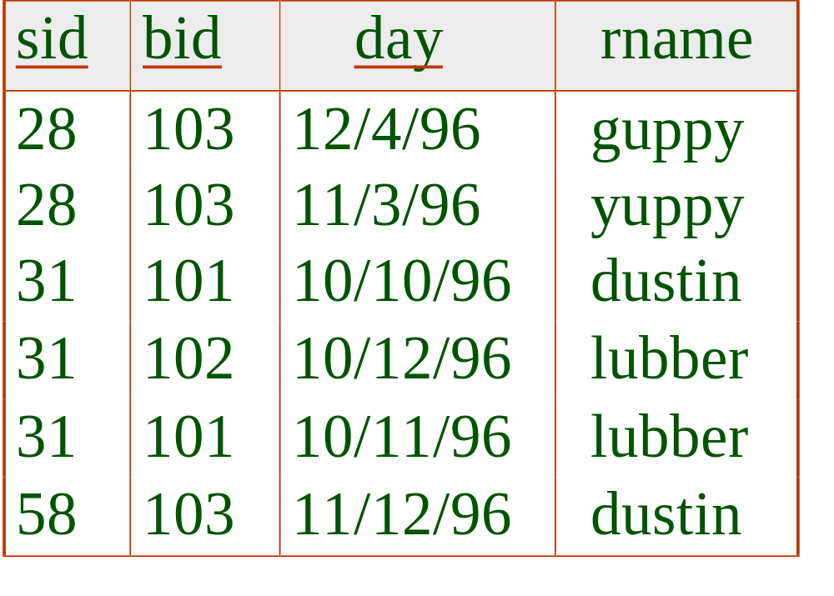
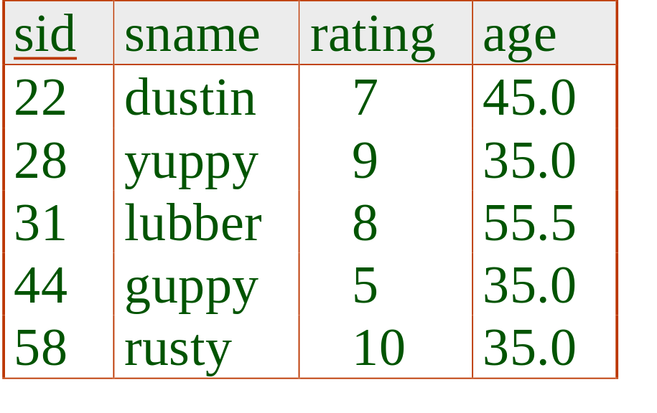
Ejemplo de Sort-Merge Join
Costo: M log M + N log N + (M+N)
  El costo de explorar, M+N puede ser M*N (muy poco probable)
Notes:
12

Slide 16
Hash-Join
Relación
Original
OUTPUT
Particiones
1
Particionar cada relación usando una función hash h: Las tuplas R en la partición i coinciden con tuplas S en la partición i.
1
INPUT
2
Función
hash
h
2
. . .
B-1
B-1
Disco
memoria principal
B buffers
Disco
particiones
de R & S
Resultado
tabla Hash para las particiones
Ri (k < B-1 páginas)
Para leer en una partición de R, se usa h2 (<> h!). Se explora la partición de S que coincide, se buscan coincidencias.
hash
fn
h2
h2
buffer entrada
para Si
buffer
salida
Disco
memoria principal
B buffers
Disco
Notes:
14

Slide 17
Costo de Hash-Join
En la fase de partición, lectura+escritura de ambas relaciones; 2(M+N). En la fase de comparación, las lecturas de las relaciones; M+N I/Os.
Para el ejemplo, esto es un total de 4500 I/Os.
Notes:
16

Slide 18
Condiciones Generales de Join
Igualdades sobre varios atributos (Ejemplo, R.sid=S.sid AND R.rname=S.sname):
  Para ciclos anidados con índice, construir un indice sobre <sid, sname> (Si S es la interna); o usar los índices existentes sobre sid o sname.
  Para Sort-Merge Join y Hash Join, ordenar/particionar sobre la combinación de columnas de join.
Condiciones de desigualdad (Ej., R.rname < S.sname):
  Para ciclos anidados con índice, necesario índice tipo árbol B+ clustered El rango de pruebas sobre la relación interna; el número de coincidencias va a ser probablemente mucho mayor que para un join con igualdades.
  Hash Join, Sort Merge Join no son aplicables.
  Ciclos anidados por bloques podría ser el mejor método de join en este caso.

Slide 19
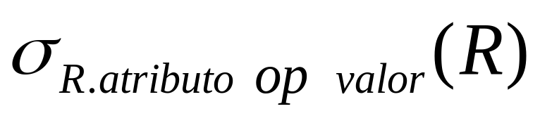
Selección Simple
SELECT *
FROM Reserves R
WHERE R.rname < ‘C%’
De la forma
El tamaño del resultado es aproximadamente el tamaño de R * un factor de reducción; mas adelante se considerará como calcular dicho factor de reducción.
Sin índice, no ordenado: Se debe explorar toda la relación el costo es M I/O´s (# páginas en R).
Sin índice y datos ordenados: Se usa el ordenamiento para hacer una búsqueda binaria para localizar la primera tupla que satisface la condición, luego iniciando en esta posición explora la relación R para recuperar todas la tuplas que satisfacen la condición hasta que ésta no se satisface. El método de acceso es una búsqueda en archivo ordenado con una condición de selección. Costo: Costa de la búsqueda binaria O(log2M) + Costo de recuperar las tuplas.
Notes:
11

Slide 20
Selección Simple (cont.)
Con índice sobre el atributo de la selección: Se usa el índice para localizar las entradas de datos que califican, luego se recuperan los registros de datos correspondientes. (Índice tipo Hash útil unicamente en selecciones con igualdad)
Índice tipo árbol B+: Si se posee un índice tipo árbol B+ de tipo clustered sobre R.atributo, y en la condición de selección op no es una igualdad entonces la mejor estrategia es usar el índice. En igualdades es bueno pero Hash es mejor. Si el índice no es cluster, el costo de usar el índice depende del número de tuplas que satisfacen la condición. El costo típico de identificar la hoja con la página inicial es 2 o 3 I/O’s. El costo de explorar las hojas para localizar las entradas de datos que califican depende de la cantidad de dichas entradas. El costo de recuperar las tuplas de R que cumplen la condición depende de:
  # de tuplas que califican
  Si el índice es o no cluster. (Si es cluster puede ser 1, si es no clustered podría llegar a ser 1 I/O por cada tupla)

Slide 21
Usando un índice para selecciones
El costo depende de # tuplas que califican, y si el índice es o no clustered.
  El costo de buscar las entradas de datos que califican (normalmente pequeño) mas el costo de recuperar los registros (puede ser muy grande si no es clustered).
  Ejemplo: Asumiendo una distribución uniforme de nombres, si alrededor de 10% de las tuplas cumplen (100 páginas, 10000 tuplas). Con un índice clustered, costo menor de 100 I/Os; si no es clustered, hasta 10000 I/Os!
Un refinamiento importa para un índice no clustered:
  1. Buscar las entradas de datos que califican.
  2. Ordenar los rid’s de los registros de datos a recuperar.
  3. Recuperar los rids en orden. Esto asegura que cada página de datos será bloqueada una sola vez.
Notes:
12

Slide 22
Continuación
Índice tipo Hash, y selección con igualdad: Si se posee un índice tipo hash sobre R.atributo y op es una igualdad, la mejor forma de implementar la selección es utilizando el índice para recuperar las tuplas que satisfacen la igualdad.
El costo incluye 1 o 2 I/O para recuperar el cubo en el índice + el costo de recuperar las tuplas de R que califiquen. El costo de recuperar las tuplas depende del cantidad de ellas y si el índice es o no clustered.
Ejemplo: WHERE R.rname=‘Joe’. Hay un índice tipo hash y no clustered sobre rname. Supongase que hay hechas 100 reservaciones por la persona llamada Joe. El costo típico de recuperar la página del índice que contiene los rids de tales reservaciónes 1 or 2 I/O. El costo de recupera las 100 tuplas de reservaciones puede variar de 1 a 100, dependiendo de cómo estén distribuidos los registros en las páginas de R y el orden en que se recuperan.

Slide 23
Condiciones Generales de Selección
(day<8/9/94 AND rname=‘Paul’) OR bid=5 OR sid=3
En general la condición de selección es una combinación “booleana” de términos de la forma: atributo op constante o atributo1 op atributo2.
Estas condiciones se convierte primero a la forma normal conjuntiva (CNF) (colección de expresiones conectadas con el operador ^. En el ejemplo, cada expresión posee uno o mas términos conectados por v (disyunción)): (day<8/9/94 OR bid=5 OR sid=3) AND (rname=‘Paul’ OR bid=5 OR sid=3)
Solo analizaremos el caso sin conectivo OR (una conjunción de terminos de la forma atributo op valor).
Un índice puede reúne (en una conjunción) términos que posean atributos que sean prefijo de la llave de búsqueda.
  Índice sobre <a, b, c> Podría ser a=5 AND b= 3, pero no b=3.
Notes:
13

Slide 24
Condiciones Generales de Selección
Si se tiene un índice hash sobre la llave de búsquda (rname, bid, sid), podemos usar el índice para recuperar tuplas que satisfacen la condición rname=‘Joe’ ^ bid=5 ^ sid=3. Pero no con rname=‘Joe’ ^ bid=5, o alguna condición sobre date.
Sí se tiene un índice árbol B+, se puede usar con rname=‘Joe’ ^ bid=5 ^ sid=3 y támbién con rname=‘Joe’ ^ bid=5, pero no con bid=5 ^ sid=3
Si se tiene un índice (hash o árbol) sobre la llave de búsqueda (bid, sid) y la condición de selección rname=‘Joe’ ^ bid=5 ^ sid=3, es posible usar el índice para recuperar las tuplas que satisfacen bid=5 ^ sid=3, pero se debe aplicar la condición adicional sobre rname.

Slide 25
Condiciones Generales de Selección
En general, las siguientes reglas definen si se utiliza un índice cuando la condición de la selección esta en CNF:
  Un índice tipo hash verifica la condición de la selección sin disyunciones si hay términos de la forma atributo=valor para cada atributo de la llave de búsqueda del índice.
  Un índice tipo árbol verifica una condición de selección sin disyunciones si hay términos de la forma atributo op valor para cada atributo en un prefijo de la llave de búsqueda del índice.

Slide 26
Dos aproximaciones de Selecciones Generales sin disyunción
Primera aproximación: Buscar la ruta de acceso mas selectiva (explorar el archivo o usar un índice simple que coincida con algunas expresiones de la conjunción), se recuperan las tuplas y se aplican los términos restantes que no coincidan con el índice:
  La ruta de acceso mas selectiva: Uso de un índice o exploración del archivo que estimamos requerirá la menor cantidad de I/Os.
  Los términos que coincidan con el índice reducen el número de tuplas recuperadas; los otros términos se usan para descartar algunas de las tuplas, pero no afecta en número de tuplas/página recuperadas.
  Consideremos day<8/9/94 AND bid=5 AND sid=3. Se puede usar un índice tipo árbol B+ sobre day; entonces la condición bid=5 and sid=3 debe ser verificada por cada tupla recuperada. De forma similar puede ser usado un índice tipo hash sobre <bid, sid> y la condición day<8/9/94 debe ser verificada para cada tupla.
Notes:
14

Slide 27
Intersección de Rids
Segunda Aproximación (Si se poseen 2 o más índices que coinciden que usan Alternativa 2 o 3 para las entradas de datos):
  Obtener los conjuntos de rids de registros de datos usando
  las índices que coinciden.
  Luego interceptar estos conjuntos de de rids
  Recuperar los registros y aplicar los restantes términos de la condición.
  Considerar la condición day<8/9/94 AND bid=5 AND sid=3.
  Si se tiene un índice tipo árbol B+ sobre day y uno sid, ambos usando la Alternativa 2, es posible recuperar los rids de los registros que satisfacen day<8/9/94 usando el primero, y los rids de los que satisfacen sid=3 usando el segundo, interceptarlos, recuperar los registros y verificar bid=5.
Notes:
15

Slide 28
Selecciones con disyunción
Si uno de los términos requiere que se explore el archivo no se posee índices ni ordenamiento, verificar estas expresiones por si mismas requiere que se explore el archivo. Ejemplo: un índice hash sobre rname y un índice hash sobre sid y la condición de selección day<8/9/94 v rname=‘Joe’. Es posible recuperar las tuplas que satisfacen la condición rname=‘Joe’ usando el índice sobre rname. Sin embargo la condición date<8/9/94 requiere explorear el archivo. También es posible hacer una exploración del archivo y comprobar rname=‘Joe’ para cada tupla recuperada.
Si cada término dentro de la disyunción tiene un índice que coincide, es posible recuperar las tuplas candidatas usando los índices y luego hacer una unión. Si todos los índices usan la Alternativa 2 o 3, una mejor aproximación es tomar la unión de los rid y ordenarlos antes de recuperar los registros de datos que califican.
La mayoría de los sistemas actuales no manejan eficientemente condiciones con disyunciones, y se concentran en la optimización de las selecciones sin disyunción.

Slide 29
Operación de Proyección
Para implementar la proyección se hace lo siguiente:
  Remover los atributos no deseados.
  Eliminar las tuplas duplicadas que se producen.
  El segundo paso es el difícil. Hay 2 algoritmos basicos, uno basado en ordenamiento y otro en hashing. (pero ambos son casos de particionar)

Slide 30
Proyección basada en ordenamiento
El algoritmo basado en ordenamiento tiene los siguientes pasos (conceptualmente):
  Explorar R y producir un cojunto de tuplas que contengan únicamente los atributos deseados. Costo ( M + T )
  Ordenar este conjunto de tuplas usando la combinación de todos sus atributos como llave de búsqueda (Costo O(TlogT))
  Explorar el resultado ordenado, comparar las tuplas adyacentes y eliminar los duplicados. (Costo T)
  Para Reserves (M=1000, 10 bytes de logitud de cada tupla en la relación temporal (40 bytes la original)), y 20 páginas de buffers para ordenar (2 pasadas) : 1000 + 250 + 2*2*250 + 250 = 25000.

Slide 31
La operación de Proyección
SELECT DISTINCT
R.sid, R.bid
FROM Reserves R
Una aproximación basada en ordenamiento:
  Modificar el Paso 0 del ordenamiento externo para eliminar los campos no deseados. Se obtienen corridas de 2B páginas, pero las tuplas de las corridas son mas pequeñas que las tuplas de entrada. (El fracción del tamaño depende de el número y tamaño de los campos eliminados)
  Modificar los pasos de unión para eliminar duplicados. La cantidad de tuplas del resultado es menor que en la entrada. (La diferencia depende de la cantidad de duplicados)
  Costo: En paso 0, leer la relación original (tamaño M), escribir el mismo número de tuplas pero mas pequeñas. En los pasos de unión, menos tuplas escritas en cada paso. Usando el ejemplo de Reserves, 1000 páginas de entrada se reducen a 250 en el paso 0.
Notes:
16

Slide 32
Proyección basada en hash
Fase de partición (M + T IO): Se lee R usando un buffer de entrada. Para cada tupla se descartan los campos no necesarios, se aplica una función hash h1 para escoger uno de B-1 buffers de salida.
  El resultado son B-1 particiones (de tuplas sin los campos no necesarios), garantizando que 2 tuplas de diferentes particiones son distintas.
Fase de eliminación de duplicados (T IO) : Para cada partición se lee y se construye en memoria una tablahash, usando una función hash h2 (<> h1) sobre todos los campos, mientras se descartan los duplicados.
  Si la partición no cabe en la memoria, se puede aplicar el algoritmo de proyección basado en hash recursivamente para esta partición.
Costo: Para particionar, leer R, escribir cada tupla pero con menos campos los cuales son leídos en la siguiente fase..
Notes:
17

Slide 33
Operaciones con conjuntos
La intersección y el producto cartesiano son casos especiales del join.
La Unión (Distinct) y Diferencia son similares.
Aproximación de unión basada en ordenamiento:
  Se ordenan ambas relaciones (sobre todos los campos).
  Se exploran las relaciones y se unen.
  Alternativa: Unir las corridas del Paso 0 de ambas relaciones
Aproximación de unión basada en hash:
  Particionar R y S usando una función hash h.
  Para cada partición de S, construir en memoria una tabla hash (usando h2), explorar la correspondiente partición de R y agregar las tuplas al resultado descartando duplicados.
Notes:
19

Slide 34
Operaciones Agregadas (AVG, MIN, etc.)
Sin agrupación:
  En general, requiere explorar la relación.
  Si se posee un índice cuya llave de búsqueda incluye todos los atributos en las cláusulas SELECT o WHERE, es posible explorar únicamente el índice.
Con agrupación:
  Ordenar sobre los atributos del ordenamiento, luego explorar la relación y computar las funciones agregadas para cada grupo.
  Se puede hacer una aproximación similar basada en hashing sobre los atributos de agrupación.
  Si se posee un índice tipo árbol cuya llave de búsqueda incluye todos los atributos de las cláusulas SELECT, WHERE y GROUP BY, es posible explorar únicamente el índice. Si los atributos de agrupación forman un prefijo de la llave de búsqueda, es posible recuperar las entradas de datos y luego las tuplas.
Notes:
20

